Slide 1
Metoda konačnih volumena za probleme difuzije
Uspostavljamo numeričku metodu baziranu na integraciji, tzv. metoda konačnih volumena (eng: finite volume) ili kontrolnih volumena (eng: control volume). Prvotno analiziramo najjednostavniji slučaj pronosa: stacionarna „čista” difuzija.
Jednadžba procesa za stacionarnu difuziju može se jednostavno izvesti iz opće jednadžbe pronosa za karakteristiku φ kroz zanemarenje tranzijentnog i konvektivnog člana. Time se dobiva:
Integracija po kontrolnom volumenu, koja je ključni korak u uspostavi metode konačnih volumena, (za razliku od ostalih CFD tehnika) poprima slijedeću formu :
Uvodimo odgovarajuće tehnike u svrhu iznalaženja tzv. diskertizacijskih izraza za jednadžbu jednodimenzionalne stacionarne difuzije.
(0)
GGO transformacija

Slide 2
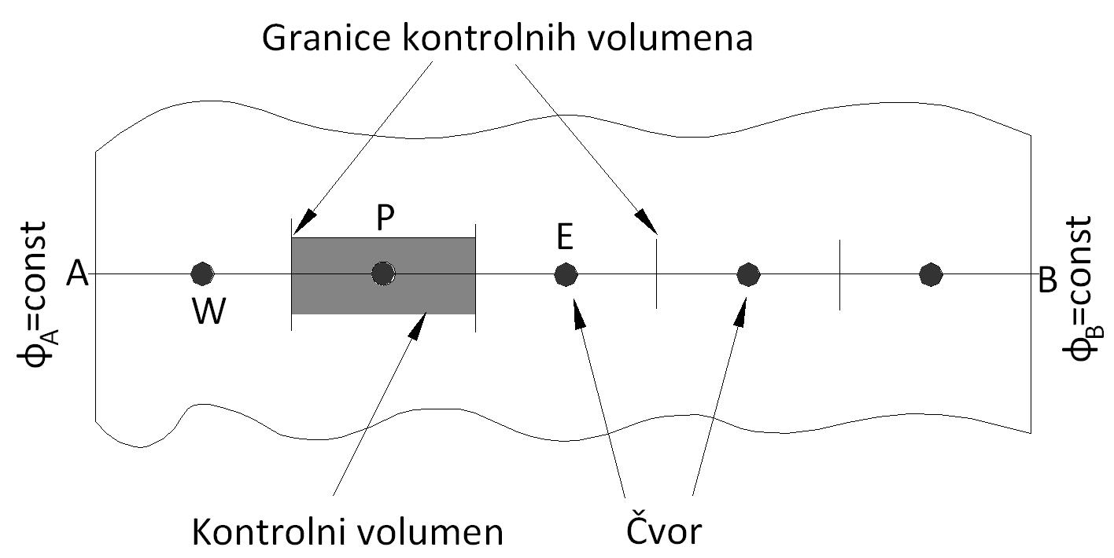
Metoda konačnih volumena (FV) za 1D stacionarnu difuziju
Promatramo stacionarnu difuziju karakteristike φ u jednodimenzionalnoj domeni . Primjer: jednodimenzionalno vođenje topline u štapu.
Jednadžba procesa glasi:
- koeficijent difuzije; S – član izvora ; Rubne vrijednosti za φ u točkama A i B (pretpostavljamo da je to poznato).
Prvo dijelimo prostornu domenu u niz diskretnih konačnih volumena. Rubovi (granice ili lica) kontrolnih volumena su pozicionirane na sredinu između dva susjedna čvora. Svaki čvor je okružen sa kontrolnim volumenom (ćelijom).

Slide 3
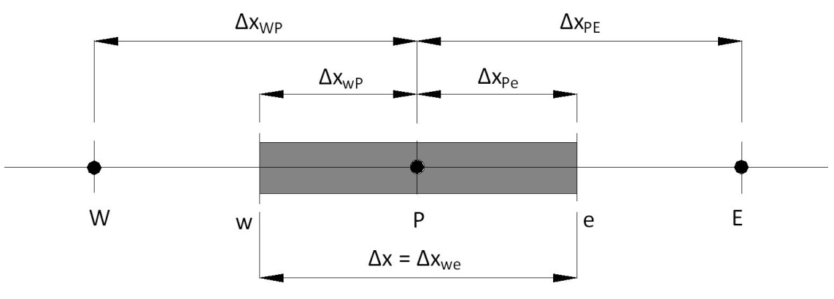
Metoda konačnih volumena (FV) za 1D stacionarnu difuziju
Uobičajena konvencija za sustav notacije u FV ima formu:
Opći čvor (točka) je identificirana sa P a njegovi susjedi u 1D geometriji, čvorovi na zapadnu i istočnu stranu, su identificirani sa oznakama W i E.
Rub na zapadnoj strani kontrolnog volumena je označeno sa w a na istočnoj strani sa e.
Udaljenosti između čvorova W i P, te između P i E, su označene sa Δx_{WP} i Δ x_{PE}.
Udaljenosti između rubova w i točke P te između točke P i ruba e su označena sa Δ x_{wP} i Δ x_{Pe}.
Širina kontrolnog volumena je Δx = Δ x_{we}.

Slide 4
Metoda konačnih volumena (FV) za 1D stacionarnu difuziju
Ključni korak u metodi konačnih volumena je integracija jednadžbe procesa po kontrolnom volumenu u svrhu dobivanja diskretizacijskih jednadžbi za čvornu točku P.
A – Površina presjeka lica kontrolnog volumena; ΔV - volumen ;
- Srednja vrijednost intenziteta izvora S po kontrolnom volumenu
Kako bi se izvela korisna forma diskretizacijske jednadžbe potrebno je definirati koeficijent difuzije Γ te gradijent dφ/dx na rubovima e i w. Vrijednosti φ i Γ su definirane i evaluirane u čvorovima.
Za proračun gradijenata (protoka) na rubovima kontrolnog volumena koristi se odgovarajuća aproksimativna raspodjela karakteristike (linearna – najjednostavnija) između čvornih vrijednosti. Primjena takve prakse naziva se metoda centralnih diferencija.
(1)

Slide 5
Metoda konačnih volumena (FV) za 1D stacionarnu difuziju
U proračunskoj mreži sa jednolikom prostornom raspodjelom čvorova vrijednost linearne raspodjele za Γw i Γe je dana izrazima:
Član difuzivnog protoka je evaluiran jednakostima:
U praktičnim situacijama član izvora S može biti i funkcija zavisne varijable. U takvim slučajevima metoda konačnih volumena aproksimira član izvora s linearnom formom:
Supstitucijom jednadžbi 3,4,5 u jednadžbu 1 dobiva se 6, a daljnjom manipulacijom i jednadžba 7:
(2a)
(2b)
(3)
(4)
(5)
(6)
(7)

Slide 6
Metoda konačnih volumena (FV) za 1D stacionarnu difuziju
Primjenom simbolnih oznaka aW, aE i aP za koeficijente uz φW,φE i φP u jednadžbi 7 može se pisati :
Vrijednosti za Su i Sp mogu se dobiti iz modela izvora 5.
Jednadžbe 8 i 5 predstavljaju diskretiziranu formu jednadžbe 0.
Diskretizacijska jednadžba tipa 8 mora se postaviti za svaki čvor kako bi se moglo dobiti rješenje.
Za kontrolni volumen neposredno uz granicu domene, generalna diskretitacijska jednadžba 8 je modificirana s ciljem uvlačenja (inkorporiranja) rubnog uvjeta.
Rezultirajući sustav linearnih algebarskih jednadžbi je potrebno riješiti za iznalaženje raspodjele karakteristike φ u čvornim točkama. Bilo koja prigodna tehnika rješavanja matričnog sustava se može koristiti za tu zadaću.
(8)

Slide 7
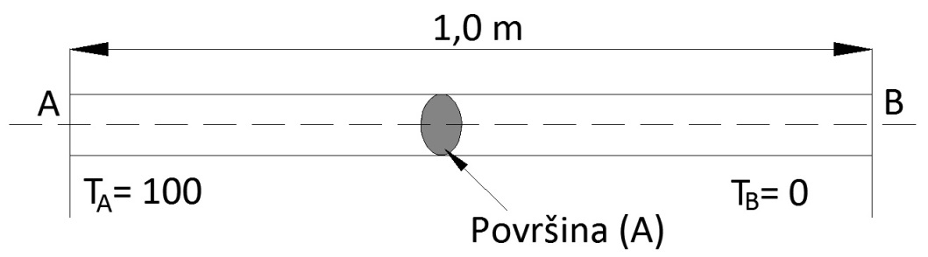
PRIMJER 1 – 1D stacionarna difuzija
Rješenje jednostavnog problema difuzije, odnosno pronosa topline kondukcijom (vođenjem) daje se u nastavku. Jednadžba procesa kojom se opisuje 1D stacionarno vođenje topline glasi:
Termalna vodljivost k zauzima mjesto od Γ u jednadžbi 1 a ovisna varijabla je temperatura T. Član izvora može biti toplina generirana električnom energijom koja prolazi kroz štap.
Prvo analiziramo slučaj vođenja topline u izoliranom štapu bez člana izvora (eng: source-free). Na rubovima su konstantne temperature od 100°C i 0°C. 1D problem skiciran na slici je opisan jednadžbom:
Potrebno je proračunati raspodjelu temperature u štapu. Toplinska vodljivost k iznosi 1000 W/mK, a konstantna površina poprečnog presjeka A definirana je sa vrijednosti 1 m².
(9)
(10)

Slide 8
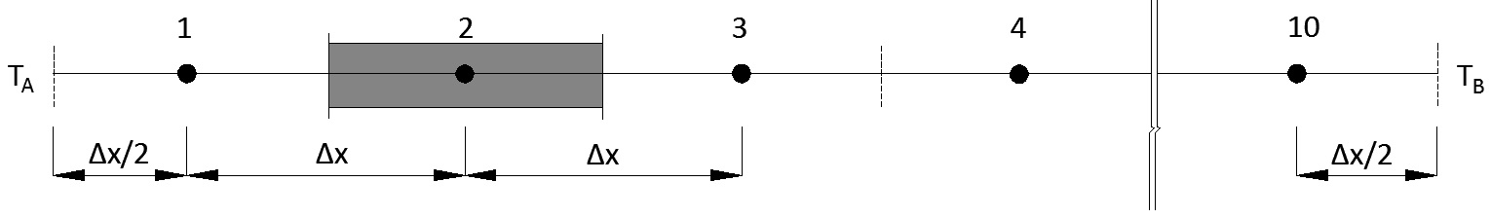
PRIMJER 1 – 1D stacionarna difuzija
Ukupnu duljinu štapa dijelimo na 10 kontrolnih volumena (Δx = 0.1 m).
Proračunska mreža sadrži 10 čvorova. Čvorovi 2-9 imaju susjedne čvorove s lijeve i desne strane s odgovarajućim vrijednostima temperatura.
Shodno tome, diskretizacijske jednadžbe oblika 7 mogu se zapisati za kontrolni volumen omeđen sa tim čvorovima:
Toplinska vodljivost (ke = kw = k), udaljenost među čvorovima (Δx) i poprečni presjeci (Ae = Aw = A) su konstantni. Prema tome, jednadžba za čvorne točke 2-9 je:

Slide 9
PRIMJER 1 – 1D stacionarna difuzija
Čvorovi 1 i 10 su rubni čvorovi. Integracija jednadžbe 10 po kontrolnom volumenu oko čvora 1 daje jednadžbu 11. Protok kroz rub kontrolnog volumena A aproksimiran je usvajanjem pretpostavke linearnih odnosa između temperature u rubnoj točki A i čvoru P. Jednadžba 11 može se preformulirati da se dobije izraz 12.
Usporedimo jednadžbu 7 s jednadžbom 12. Rubni uvjet izražen je s konstantnom temperaturom i unosi se u proračun kao član izvora
(Su + SPTP) sa Su=(2kA/Δx)TA i SP=−2kA/Δx. Poveznica sa zapadnim rubom je ukinuta postavljanjem koeficijenta aW jednakim nuli.
Kako bi se dobila diskretizacijska jednadžba za rubni čvor 1 koristi se jednadžba 12. Nakon njenog preuređenja dobiva se slijedeća forma:
(11)
(12)

Slide 10
PRIMJER 1 – 1D stacionarna difuzija
Kontrolni volumen oko čvora 10 tretira se na sličan način. Njegova diskretizacijska jednadžba ima oblik:
Kao i u prethodnom slučaju, pretpostavlja se linearna raspodjela temperature između čvora P i rubne točke B za aproksimaciju protoka topline kroz rub kontrolnog volumena. Jednadžba 13 može se preurediti:
Diskretizacijska jednadžba za čvor 10 je:
Proces diskretizacije rezultira jednom jednadžbom za svaki čvor 1 - 10. Unosom zadanih vrijednosti dobiva se kA/Δx = 10, te su stvoreni preduvjeti za iznalaženja koeficijenata u diskretizacijskim jednadžbama.
(13)

Slide 11
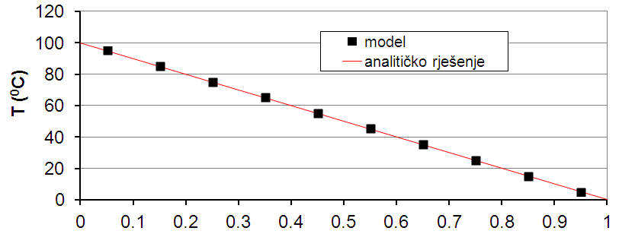
PRIMJER 1 – 1D stacionarna difuzija
Rezultantni sustav algebarskih jednadžbi za ovaj primjer glasi:
1 2 … 9 10 | 0 10 10 10 10 | 10 10 10 10 0 | 20T_{A} 0 0 0 20T_{B} | -20 0 0 0 -20 | 30 20 20 20 30
Točno rješenje je linearna distribucija između specificiranih temperatura na rubovima. Numeričkim modelom proračunate vrijednosti koincidiraju sa točnim (analitičkim) rješenjem.

Slide 12
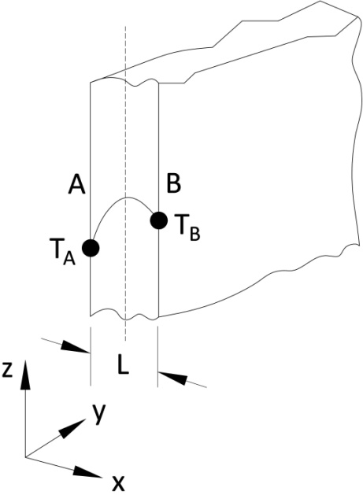
PRIMJER 2 – 1D stacionarna difuzija
Analiziramo problem u kojem je uključen izvor drugačiji od onog koji je primijenjen za definiranje rubnih uvjeta u prethodnom primjeru.
Slika prikazuje veliku ploču debljine L = 10cm (0.1m) s konstantnom toplinskom vodljivosti k = 1 W/mK i jednolikim generiranjem topline q = 150kW/m³. Rubovi (lica) A i B izloženi su konstantnim
temperaturama od 100°C i 0°C.
Dimenzije u y i z smjeru su toliko velike
da je temperaturni gradijent u x smjeru
jedini relevantan. Jednadžba procesa
izražena je izrazom 16.
Domena je podijeljena u 10 kontrolnih volumena sa Δx = 0.01 m; Promatra se jedinična površina u y–z ravnini.
(16)

Slide 13
PRIMJER 2 – 1D stacionarna difuzija
Formalna integracija jednadžbe procesa po kontrolnom volumenu daje:
Tretman prvog člana gornje jednadžbe istovjetan je kao i u prethodnom primjeru. Drugi integral je član izvora, a procjenjuje se proračunom srednjeg generiranja ( ) u svakom kontrolnom volumenu. Jednadžba 17 može se zapisati:
Gornje jednadžbe mogu se preurediti na način:
Ta jednadžba u općem slučaju poprima oblik iskazan izrazom 8:
(17)
(18)
(19)
(20)
(21)

Slide 14
PRIMJER 2 – 1D stacionarna difuzija
Jednadžba 21 je važeća za kontrolne volumene koji pokrivaju “unutrašnje” čvorove 2 - 10.
Za implementaciju rubnih uvjeta na poziciji rubnih čvorova 1 i 10 primjenjujemo linearnu aproksimaciju za temperature između rubnih točaka i susjednih čvorova (rubnih čvorova). U čvoru 1 temperatura na zapadnoj granici je poznata.
Integracija jednadžbe 16 po kontrolnom volumenu oko čvora 1 daje 22 a linearna aproksimacija za temperature između A i P daje 23:
Gornja jednadžba može se preurediti koristeći uvjet ke = kA = k u cilju dobivanja diskretizacijske jednadžbe za rubni čvor 1:
(22)
(23)
(24)

Slide 15
PRIMJER 2 – 1D stacionarna difuzija
Za rubni čvor 10, temperatura na istočnom rubu kontrolnog volumena je poznata. Čvor je tretiran na sličan način kao i rubni čvor 1. Za rubni čvor 10 imamo:
Uvrštavanjem numeričkih vrijednosti za A = 1m², k = 1 W/mK,
q = 150kW/m³ i Δx = 0.01m dobivaju se koeficijenti diskretizacijskih jednadžbi (vidi tablicu).
(25)
(26)
1 2 … 9 10 | 0 100 100 100 100 | 100 100 100 100 0 | 21500 1500 1500 1500 1500 | -200 0 0 0 -200 | 300 200 200 200 300

Slide 16
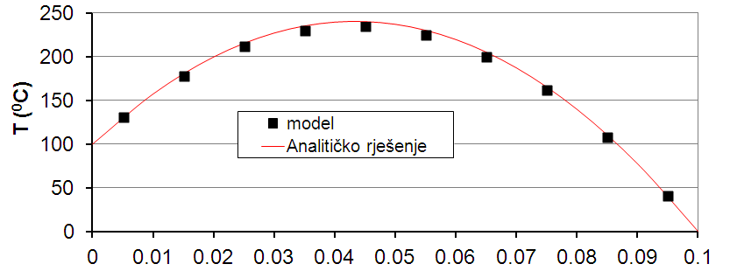
PRIMJER 2 – 1D stacionarna difuzija
Analitičko rješenje dobiva se dvostrukom integracijom jednadžbe 16 po x uz zadane rubne uvjete. Time se dobiva izraz :
Usporedba numeričkih i analitičkih rezultata dana je na slici.

Slide 17
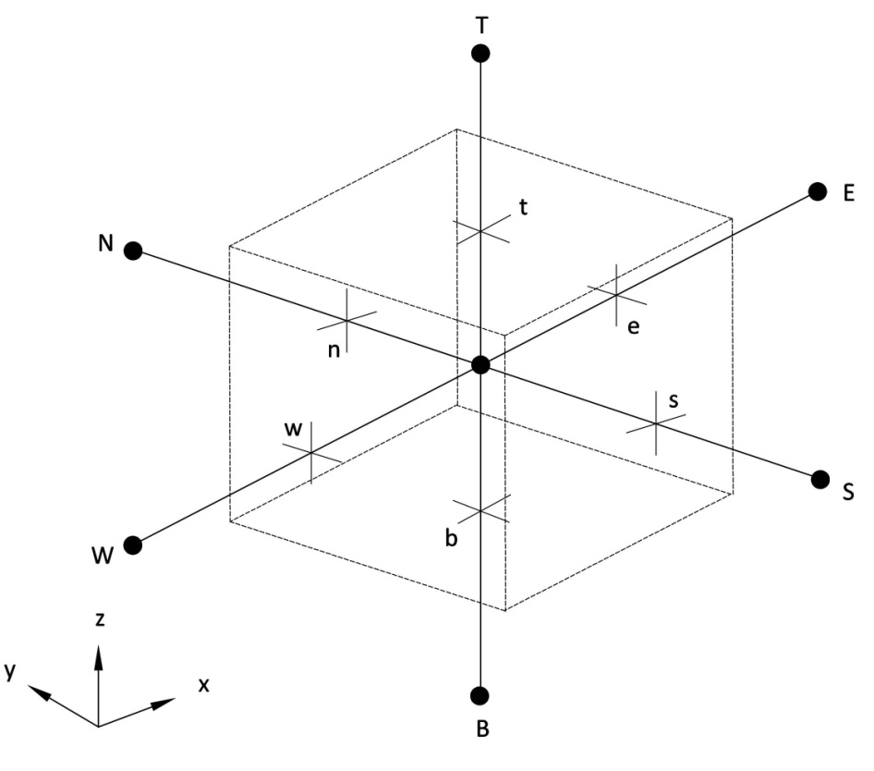
Metoda konačnih volumena (FV) za 3D stacionarnu difuziju
Stacionarni slučaj difuzije u 3D je definiran jednadžbom:
3D proračunska mreža je korištena za
diskretizaciju prostorne domene. Tipični
kontrolni volumen je prikazan na slici.
(27)
Pripadna ćelija za P sada ima šest susjednih
čvorova identificiranih kao W (zapad),
E (istok), S (jug), N (sjever), B (dno) i
T (vrh). Kao i prije, notacija w, e, s, n, b
te t je korištena za odgovarajuće rubove (lica) ćelija.
Integracija jednadžbe 27 po 3D kontrolnom volumenu daje izraz 28:
(28)

Slide 18
Metoda konačnih volumena (FV) za 3D stacionarnu difuziju
Ponavljajući proceduru izvedenu za 1D slučaj dobiven je diskretizirani
oblik jednadžbe 28 u slijedećoj formi:
Izraz 29 može se srediti da daje diskretizacijsku jednadžbu za “unutrašnje” čvorove:
Rubni uvjeti se mogu uvući prekidanjem veza sa odgovarajućim rubovima (licima) te modifikacijom člana izvora na već prethodno prikazan način.
(29)

